Slide 1
4. ХАРАКТЕРИСТИКА И ВИДЫ СУБД
Понятие системы управления базами данных
Этапы развития СУБД
Архитектура «клиент-сервер»
Характеристика настольных СУБД
Характеристика серверных СУБД
Защита информации в базах данных
Направления развития БД и СУБД

Slide 2
Система управления базами данных – это комплекс программных средств, обеспечивающих полный доступ к базе данных.
По степени универсальности различают два класса СУБД:
системы общего назначения;
специализированные системы.
1. Понятие системы управления базами данных

Slide 3
К числу основных функций СУБД принято относить следующие:
Непосредственное управление данными во внешней памяти
Управление буферами оперативной памяти
Управление транзакциями
Журнализация
Поддержка языков БД
1. Понятие системы управления базами данных

Slide 4
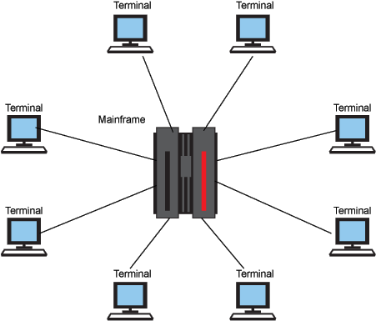
1. СУБД для мэйн-фреймов
БД и СУБД
2. Этапы развития СУБД

Slide 5
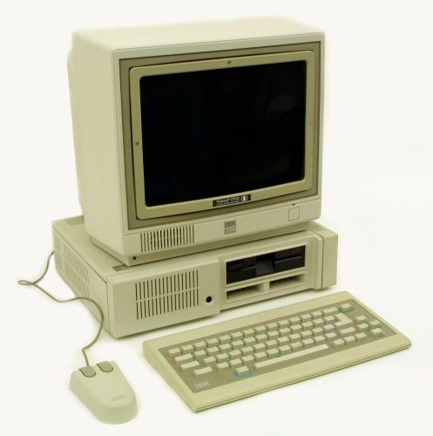
2а. СУБД для ПК (настольные СУБД)
БД и СУБД
БД и СУБД
2. Этапы развития СУБД
БД и СУБД
БД и СУБД

Slide 6
2б. Многопользовательские версии настольных СУБД
БД и СУБД
БД и СУБД
2. Этапы развития СУБД
БД и СУБД
БД и СУБД

Slide 7
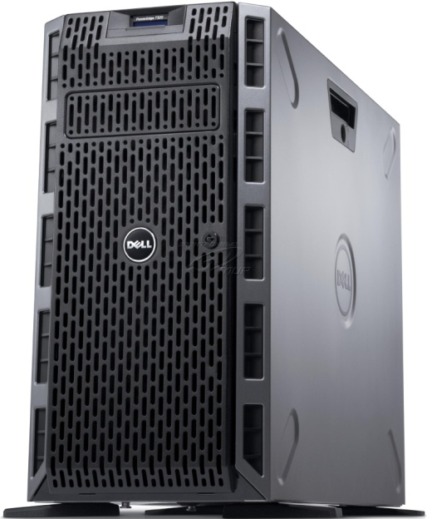
3а. Файл-серверная архитектура
БД
СУБД
2. Этапы развития СУБД
Сервер
СУБД
К л и е н т ы
СУБД

Slide 8
3б. Архитектура «Клиент-сервер»
БД
Серверная СУБД
Запросы и результаты запросов
Настольная СУБД
2. Этапы развития СУБД
Сервер
Настольная СУБД
К л и е н т ы
Настольная СУБД

Slide 9
Функции сервера:
выполнение пользовательских запросов;
хранение и резервное копирование данных;
поддержка ссылочной целостности данных;
обеспечение авторизованного доступа к данным;
протоколирование операций и ведение журнала транзакций.
3. Архитектура «Клиент-сервер»

Slide 10
Функции клиента:
формирование и отправка запроса на сервер;
обработка результата запроса;
предоставление удобного пользовательского интерфейса
3. Архитектура «Клиент-сервер»

Slide 11
Преимущество архитектуры «клиент-сервер» :
снижение сетевого трафика;
возможность хранения бизнес-правил на сервере;
реализация для нескольких платформ;
параллельная обработка данных;
поддержка OLAP и создание хранилищ данных;
поддержка доступа к данным с помощью Internet.
3. Архитектура «Клиент-сервер»

Slide 12
Visual dBase
Paradox
Visual FoxPro
Microsoft Access
Microsoft Data Engine
4. Характеристика настольных СУБД

Slide 13
Oracle
Microsoft SQL Server
Sybase
Informix
DB2
5. Характеристика серверных СУБД

Slide 14
Два подхода к защите данных:
избирательный - пользователь обладает различными правами при работе с данными объектами.
обязательный - каждому объекту данных присваивается некоторый классификационный уровень, а каждый пользователь обладает некоторым уровнем допуска.
6. Защита информации в базах данных

Slide 15
Для ограничения доступа к данным, в базу данных вводится новый тип объектов — пользователи.
Каждому пользователю в БД присваивается уникальный идентификатор и пароль.
5. Защита информации в базах данных

Slide 16
Два фундаментальных принципа обеспечения безопасности баз данных:
Проверка подлинности - достоверное подтверждение того, что пользователь является тем, за кого он себя выдает;
Проверка полномочий основана на том, что каждому пользователю или процессу информационной системы соответствует набор действий, которые он может выполнять по отношению к определенным объектам.
6. Защита информации в базах данных

Slide 17
Подлинности может выполняться по одному из трех режимов:
Стандартный (standard).
Интегрированный (integrated security).
Смешанный (mixed).
6. Защита информации в базах данных

Slide 18
интеллектуальный анализ больших объемом данных (data mining);
оперативная аналитическая обработка данных (On-Line Analytical Processing - OLAP);
объектно-ориентированные базы данных;
темпоральные базы данных;
дедуктивные базы данных;
взаимодействия Web-технологии и баз данных;
7. Направления развития БД и СУБД

